Slide 1
Properatti
Desafio N°1
Grupo 4 - Data Science
Abril, 2020

Slide 2
Agenda
Objetivos Propuestos
Desarrollo de los mismos
Gráficos suplementarios
Pasos siguientes

Slide 3
Objetivos

Slide 4
Objetivos
Limpiar el dataset provisto mediante las herramientas discutidas en clase para su análisis y puesta en valor de la información en cuestión.
Realizar Análisis descriptivo de las principales variables.
Crear nuevas columnas a partir de las características dadas que nos permitan disponer de nueva información con valor predictivo.

Slide 5
Desarrollo de Objetivos

Slide 6
Limpieza del Dataset

Slide 7
Exploracion G Docs Ricardo
Borrador/Potenciales destacados
Se detectaron 5251 registros duplicados luego de acotar el dataframe a 20 columnas
Eliminamos 5251 registros (representa 4,3%) un y nos queda un dataframe de 115.969 registros
Completamos el campo superficie_total_m2 con el valor del campo precio_por_m2_cubierto en caso de que el primero sea nulo
Elimino los 3 registros en donde la moneda no es dolar o pesos argentinos
Ambientes (Rooms), caculo media y desvío std para saber cantidad de outliers. Son 709 outliers y además el 60% de los registros son nulos. Buscamos en los campos description y title aquellos números o palabras que hacen referencia a ambientes, cuartos, habitaciones y generamos expresiones regulares. Tambien se encontraron registros de hoteles los cuales vamos a identificar con expresión regular y los vamos a eliminar del dataframe. Para poder tener la cantidad de ambientes le sumamos 1 a todos aquellos valores que encontramos. Se consiguieron completar mas de 30.000 registros que antes estaban nulos a partir de las regex mencionadas anteriormente

Slide 8
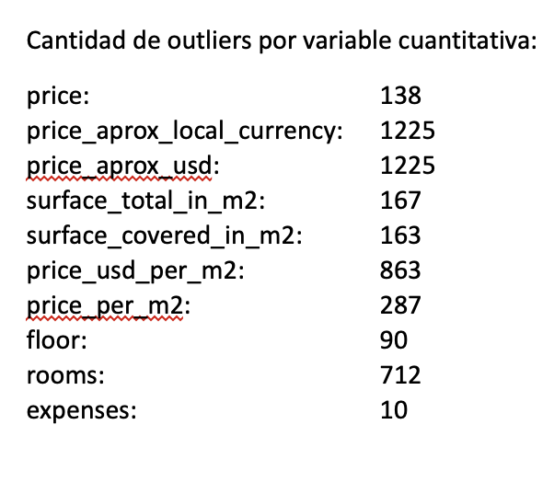
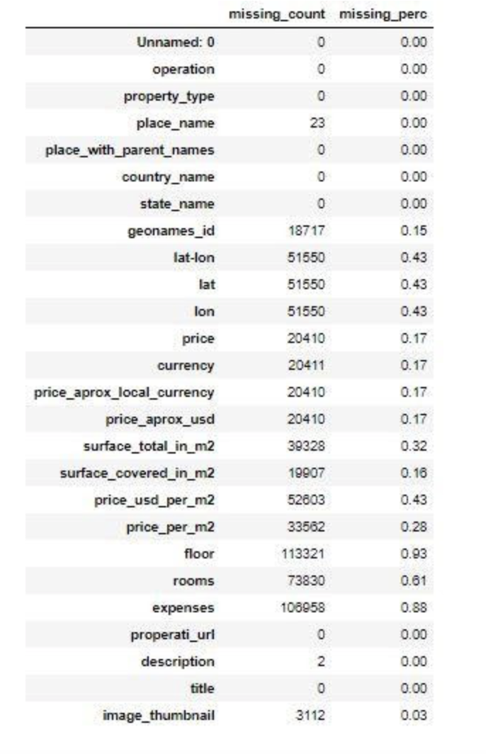
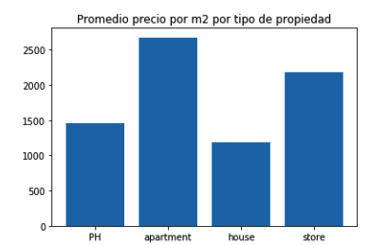
Exploracion G Docs Wendy
Borrador/Posibles destacados

Slide 9
Análisis Descriptivo

Slide 10
Item n°1

Slide 11
Nuevas Columnas

Slide 12
Item/columna n°1

Slide 13
Gráficos Suplementarios

Slide 14
Grafico n°1

Slide 15
Siguientes Pasos

Slide 16
Lista de Siguientes Pasos
Potencials nuevos pasos o cosas que esperamos poder desarrollar a futuro acá.

